Slide 1
Segmentação de imagem com passeios aleatórios
Simulação Estocástica
Antonio Lutfi
Ericsson Leal
Prof: Hélio Lopes

Slide 2
Passeio Aleatório
Sequência de passos aleatórios por um espaço
A probabilidade do próximo passo independe dos passos anteriores (Markov Chain)

Slide 3
Segmentação de Imagens
Dada uma imagem, classificar cada pixel dela de acordo com a região a que ele pertence
Detecção e reconhecimento de features

Slide 4
Passeio Aleatório em segmentação de imagens
Sistema de coordenadas bidimensional
Cada passo é um pixel
Quanto mais similar a cor de um pixel vizinho, maior a probabilidade de ir para ele no próximo passo

Slide 5
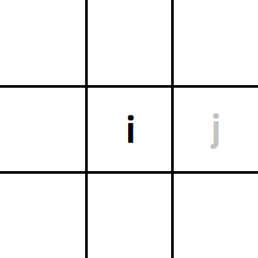
Passeio Aleatório em segmentação de imagens
Grayscale
color_diff = |color_{j} – color_{i}|
RGB
color_diff = ||(color_{j}) – (color_{i})||
Probabilidade não normalizada
p_{ij} = 1/color_diff

Slide 6
Passeio Aleatório em segmentação de imagens - Algoritmo
Input
Imagem
Lista inicial de pixels e suas labels predeterminadas

Slide 7

Passeio Aleatório em segmentação de imagens - Algoritmo
FOR each unlabelled pixel:
FOR 1 to n:
walk until a predetermined labelled pixel is found
set the pixel label to the most frequent label found

Slide 8
Algoritmo alternativo
FOR the first M times
FOR each unlabelled pixel:
FOR 1 to n:
walk MAXSTEPS OR until a predetermined labelled pixel is found
IF a label was found:
set the pixel label to the most frequent label found
WHILE still exists unlabelled pixels
FOR each unlabelled pixel:
FOR 1 to n:
walk MAXSTEPS OR until a ANY labelled pixel is found
IF a label was found:
set the pixel label to the most frequent label found

Slide 9
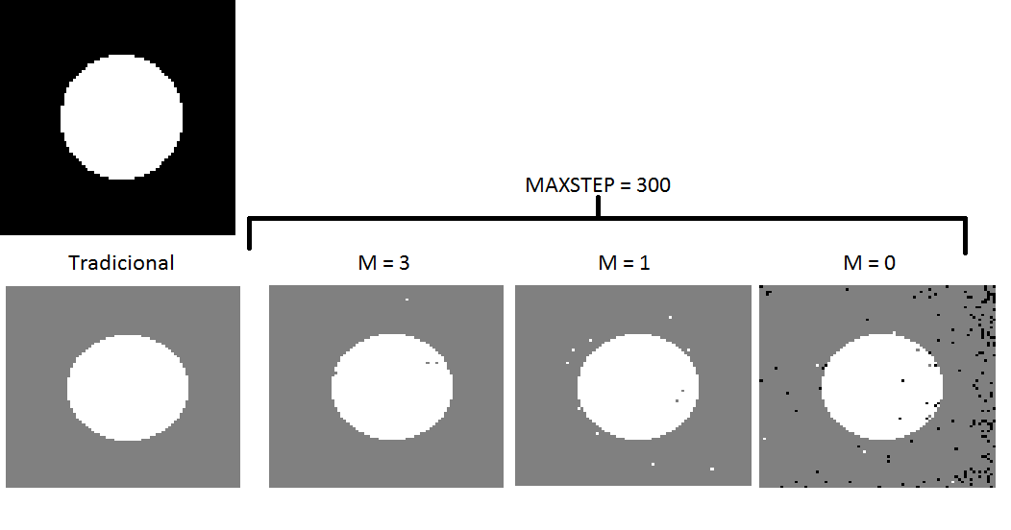
Resultados

Slide 10
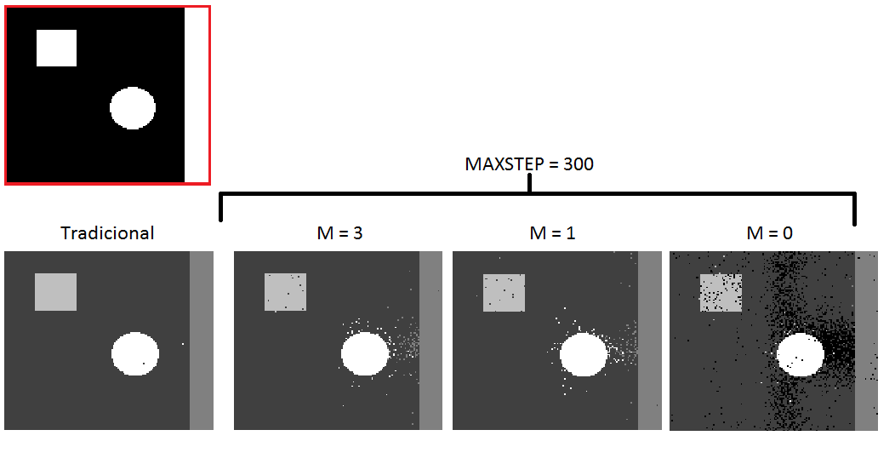
Resultados

Slide 11
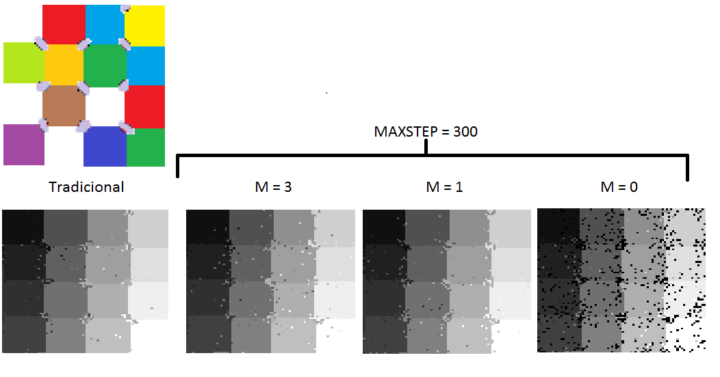
Resultados

Slide 12
Observações
Quanto menor a relação perimetro/área, mais dificil é a classificação

